Slide 1

Business Process Reengineering Garuda Indonesia
Afina Putri Dayanti
NIM : 825200049

Slide 2
Sejarah Garuda Indonesia
1990-an
2000-an
2010
2017
Armada Garuda Indonesia dan kegiatan operasionalnya mengalami revitalisasi dan restrukturisasi besar-besarandi sepanjang tahun 1980-an.
Seiring dengan upaya pengembangan usaha, di awal tahun 2005, Garuda Indonesia memiliki tim manajemen baru, yang kemudian membuat perencanaan baru bagi masa depan Perusahaan.
Penyelesaian seluruh restrukturisasi utang Perusahaan mengantarkan Garuda Indonesia siap untuk mencatatkan sahamnya ke publik pada 11 Februari 2011.
Garuda Indonesia terus melaksanakan program transformasi secara berkelanjutan. Hasilnya, kini Garuda Indonesia merupakan maskapai bintang lima, dengan berbagai pengakuan dan apresiasi berskala internasional.

Slide 3
Latar Belakang Reengineering
1990-an
2000-an
Garuda tidak punya image
Hutang Garuda mencapai 158 juta dolar.
Banyak pesawat yang tidak terbang (grounded).
Karyawan Garuda sudah pesimis perusahaannya bisa bangkit.
Monopoli bisnis
Operational Garuda buruk
Financial terus merugi
melakukan evaluasi ulang dan restrukturisasi Perusahaan secara menyeluruh dengan menggunakan strategy Quantum Leap.
Tahun 1998 Garuda memiliki banyak aset sehingga bisa menjadi cadangan untuk dijual dan Tahun 1999 Garuda Indonesia melakukan reengenering dan memperoleh laba 486 miliyar di semester 1.

Slide 4
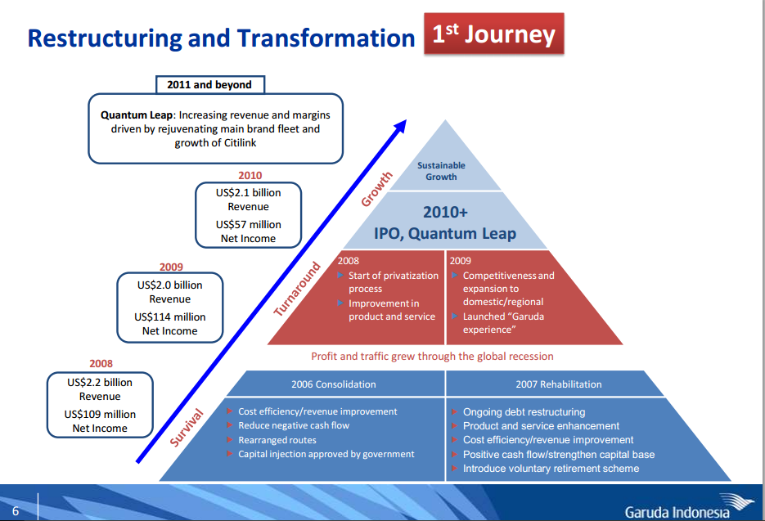
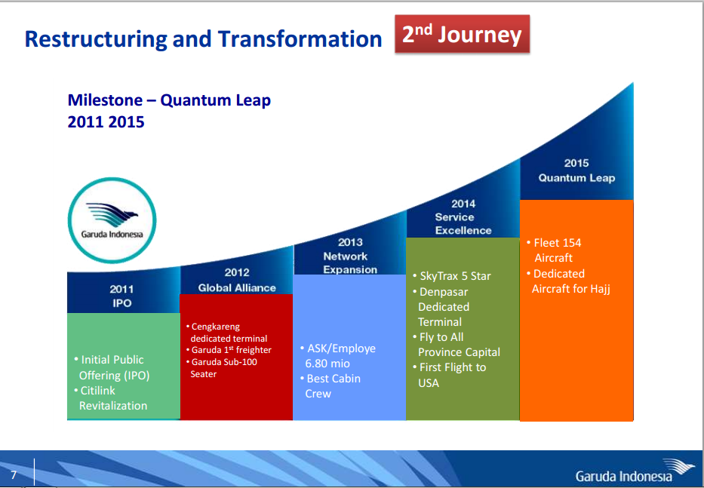
Strategy Reengineering Quantum Leap

Slide 5
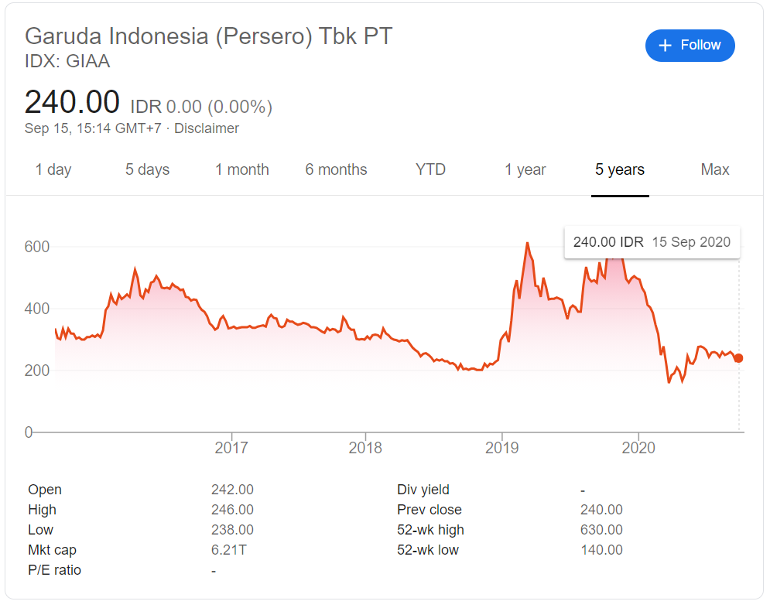
Perkembangan Garuda Indonesia

